Slide 1
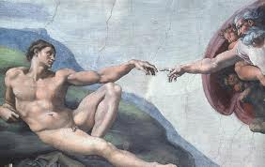
UD. I. INTRODUCCIÓ. Ll. 1. Què és la biologia?
1.3. Fites històriques
Una explicació sobrenatural

Slide 2
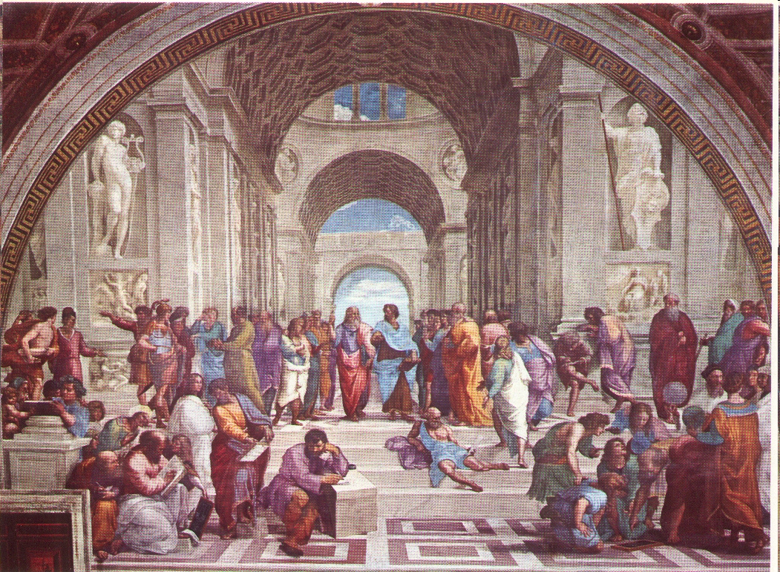
UD. I. INTRODUCCIÓ. Ll. 1. Què és la biologia?
1.3. Fites històriques
Grècia, el punt de partida

Slide 3
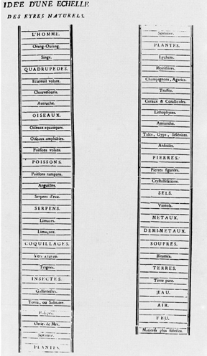
UD. I. INTRODUCCIÓ. Ll. 1. Què és la biologia?
1.3. Fites històriques
Grècia:
Aristòtil
Des del segle IV aC al Renaixement

Slide 4
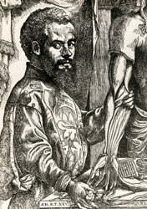
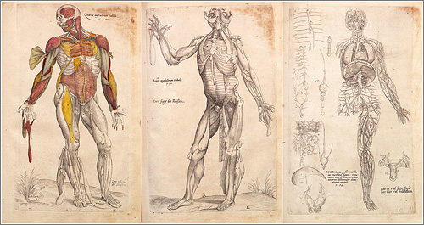
UD. I. INTRODUCCIÓ. Ll. 1. Què és la biologia?
1.3. Fites històriques
Renaixement,
Segles XVI i XVII
Vesali (1514-1564)

Slide 5
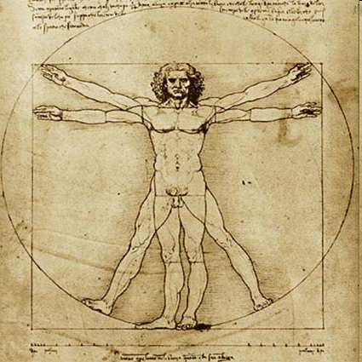
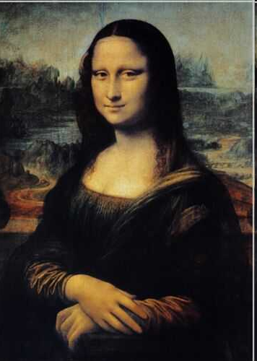
UD. I. INTRODUCCIÓ. Ll. 1. Què és la biologia?
1.3. Fites històriques
Renaixement. Altres figures: Leonardo da Vinci

Slide 6
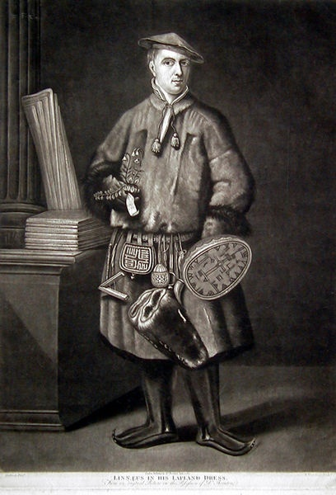
UD. I. INTRODUCCIÓ. Ll. 1. Què és la biologia?
1.3. Fites històriques
Carolus Linnaeus
(Carl von Linné)
Segle XVIII
Nomenclatura binomial:
Pinus halepensis
Taxonomia

Slide 7
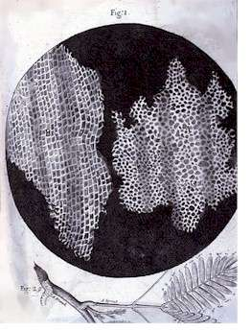
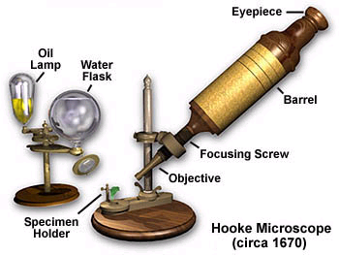
UD. I. INTRODUCCIÓ. Ll. 1. Què és la biologia?
1.3. Fites històriques
Segle XIX: Schleiden i Schwann, autors de la teoria cel·lular

Slide 8
UD. I. INTRODUCCIÓ. Ll. 1. Què és la biologia?
1.3. Fites històriques
Segle XIX: Charles Darwin,
Autor de la teoria de la selecció natural de les espècies
Teoria de l’evolució per selecció natural
Theodosius Dobzhansky,
En biologia res té sentit si no és la llum de la teoria de l’evolució.

Slide 9
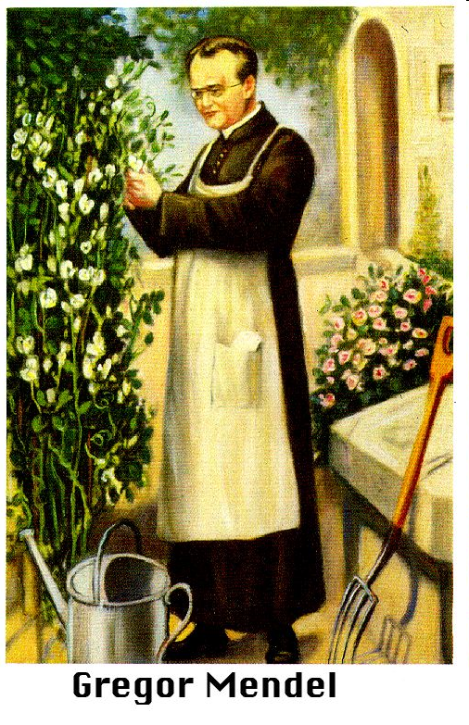
UD. I. INTRODUCCIÓ. Ll. 1. Què és la biologia?
1.3. Fites històriques
Segle XIX: Gregor Mendel, posa les bases de la genètica.
Teoria redescoberta a principis del segle XX

Slide 10
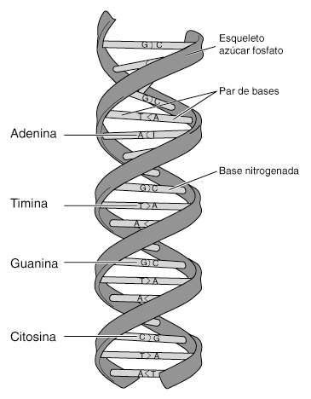
UD. I. INTRODUCCIÓ. Ll. 1. Què és la biologia?
1.3. Fites històriques
Segle XX: Watson i Crick,
L’estructura del ADN
Suposa l’inici de la biologia moderna

Slide 11
INCORPORACIÓ A LA HISTÒRIA DE LA BIOLOGIA DE
PRIMER DE BIOLOGIA DE GRAU
CURS 2012-13
!!!!!!!!!!!!!!!!!

